Slide 1
이항 확률변수의 변환

Slide 2
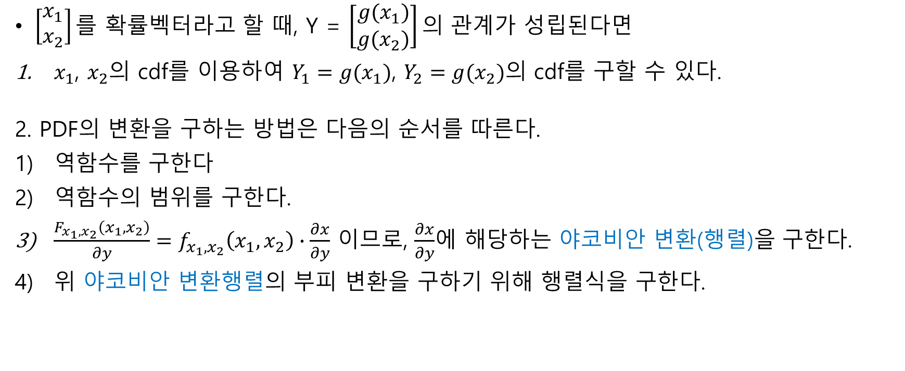
정의
$\left[\begin{matrix}x_{1} \\ x_{2}\end{matrix}\right]를$ 확률벡터라고 할 때, Y = $\left[\begin{matrix}g(x_{1}) \\ g(x_{2})\end{matrix}\right]의$ 관계가 성립된다면
$x_{1}$, $x_{2}$의 cdf를 이용하여 $Y_{1}=g(x_{1})$, $Y_{2}=g(x_{2})의$ cdf를 구할 수 있다.
2. PDF의 변환을 구하는 방법은 다음의 순서를 따른다.
역함수를 구한다
역함수의 범위를 구한다.
$\frac{F_{x_{1},x_{2}}\left(x_{1},x_{2}\right)}{∂y}=f_{x_{1},x_{2}}\left(x_{1},x_{2}\right)∙\frac{∂x}{∂y}$ 이므로, $\frac{∂x}{∂y}$에 해당하는 야코비안 변환(행렬)을 구한다.
위 야코비안 변환행렬의 부피 변환을 구하기 위해 행렬식을 구한다.

Slide 3
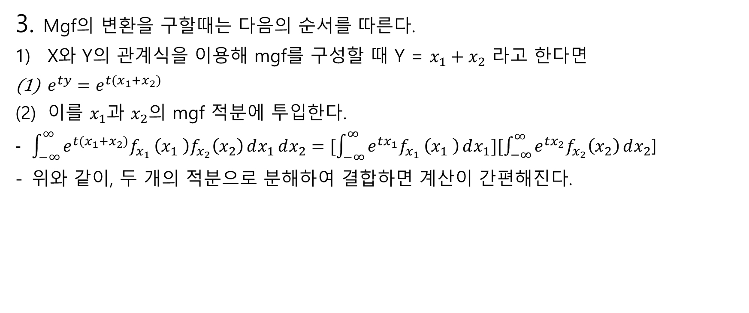
정의
3. Mgf의 변환을 구할때는 다음의 순서를 따른다.
X와 Y의 관계식을 이용해 mgf를 구성할 때 Y = $x_{1}+x_{2}$ 라고 한다면
$e^{ty}=e^{t(x_{1}+x_{2})}$
이를 $x_{1}$과 $x_{2}$의 mgf 적분에 투입한다.
$\int_{−∞}^{∞}{{e^{t(x_{1}+x_{2})}f}_{x_{1} }\left(x_{1} \right)f_{x_{2}}\left(x_{2}\right)ⅆx_{1}ⅆx_{2}}=[\int_{−∞}^{∞}{{e^{tx_{1}}f}_{x_{1} }\left(x_{1} \right)ⅆx_{1}][\int_{−∞}^{∞}{{e^{tx_{2}}f}_{x_{2}}\left(x_{2}\right)ⅆx_{2}}}$]
위와 같이, 두 개의 적분으로 분해하여 결합하면 계산이 간편해진다.

Slide 4



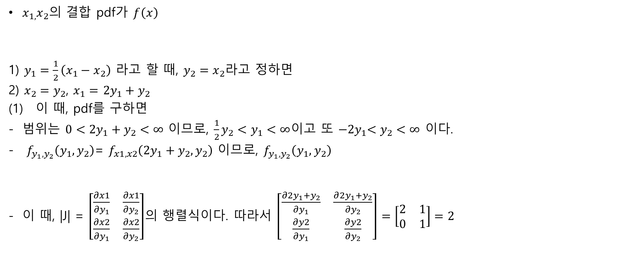




예제
$\frac{1}{4}$ $e^{−\frac{\left(x_{1}+x_{2}\right)}{2}}$
$0<x_{1}<∞$
$0<x_{2}<∞$
$x_{1,}x_{2}의$ 결합 pdf가 $f\left(x\right)$
1) $y_{1}=\frac{1}{2}\left(x_{1}−x_{2}\right)$ 라고 할 때, $y_{2}=x_{2}라$고 정하면
2) $x_{2}=y_{2}$, $x_{1}=$ ${2y}_{1}+y_{2}$
이 때, pdf를 구하면
범위는 $0<{2y}_{1}+y_{2}<∞$ 이므로, ${\frac{1}{2}y}_{2}<y_{1}<∞$이고 또 ${−2y}_{1}<y_{2}<∞$ 이다.
$f_{y_{1},y_{2}}\left(y_{1},y_{2}\right)$= $f_{x1,x2}\left({2y}_{1}+y_{2},y_{2}\right)$ 이므로, $f_{y_{1},y_{2}}\left(y_{1},y_{2}\right)$
이 때, |J| = $\left[\begin{matrix}\frac{∂x1}{{∂y}_{1}} & \frac{∂x1}{{∂y}_{2}} \\ \frac{∂x2}{{∂y}_{1}} & \frac{∂x2}{{∂y}_{2}}\end{matrix}\right]$의 행렬식이다. 따라서 $\left[\begin{matrix}\frac{∂{2y}_{1}+y_{2}}{{∂y}_{1}} & \frac{∂{2y}_{1}+y_{2}}{{∂y}_{2}} \\ \frac{∂y2}{{∂y}_{1}} & \frac{∂y2}{{∂y}_{2}}\end{matrix}\right]=\left[\begin{matrix}2 & 1 \\ 0 & 1\end{matrix}\right]=2$
0
$$else$$
$\frac{1}{4}$ $e^{−\frac{\left({2y}_{1}+y_{2}+y_{2}\right)}{2}}∙|J|$
$${\frac{1}{2}y}_{2}<y_{1}<∞$$
${−2y}_{1}<y_{2}<∞$
0

Slide 5
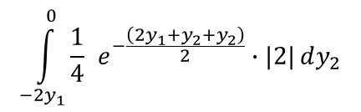



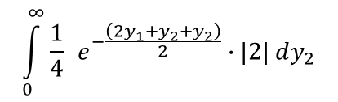
예제
(2) 이 때, $y_{1}만$의 주변확률밀도함수를 구하면
- ${pdf y}_{1}=$
$$\int_{−{2y}_{1}}^{0}{\frac{1}{4} e^{−\frac{\left({2y}_{1}+y_{2}+y_{2}\right)}{2}}∙|2|ⅆy_{2}}$$
If ${−∞}_{1}<y_{2}<0$
$$\int_{0}^{∞}{\frac{1}{4} e^{−\frac{\left({2y}_{1}+y_{2}+y_{2}\right)}{2}}∙|2|ⅆy_{2}}$$
If 0$<y_{2}<∞$

Slide 6





예제
$e^{−\left(x_{1}+x_{2}\right)}$
$0<x_{1}<∞$
$0<x_{2}<∞$
$x_{1,}x_{2}의$ 결합 pdf가 $f\left(x\right)$
$y_{1}$= $x_{1}+x_{2}$ 일 때, $y_{1}$의 MGF를 구하라
1) $y_{2}=$ $x_{2}$라고 하면, 이 때 역함수는
$x_{1}$= $y_{1}−y_{2}$, $x_{2}$= $y_{2}$
2) 범위를 정하면
$0<x_{1}<∞$ 에서 $0<y_{1}−y_{2}<∞, ∴y_{2}<y_{1}<∞$
$0<x_{2}<∞$ 에서 $0<y_{2}<∞$
0
$$else$$

Slide 7


예제
3) MGF를 구하기 위해, 우선 $y_{1}$의 주변 pdf를 구하면
$f_{y_{1},y_{2}}\left(y_{1},y_{2}\right)$= $f_{x1,x2}\left(y_{1}−y_{2},y_{2}\right)=$ $e^{−\left(x_{1}+x_{2}\right)}∙|$J|
|J| = $\left[\begin{matrix}\frac{∂y_{1}−y_{2}}{{∂y}_{1}} & \frac{∂y_{1}−y_{2}}{{∂y}_{2}} \\ \frac{∂y_{2}}{{∂y}_{1}} & \frac{∂y_{2}}{{∂y}_{2}}\end{matrix}\right]=$ $\left[\begin{matrix}1 & −1 \\ 0 & 1\end{matrix}\right]=|1|$
$f_{y_{1}}= \int_{0}^{y_{1}}{ e^{−y_{1}}∙\left|1\right|ⅆy_{2}=y_{1}e^{−y_{1}}}$
4) 위에서 구한 pdf를 이용하여 MGF를 구하면
(1)M(t) =$\int_{0}^{y_{1}}{{e^{ty_{1}}y}_{1}e^{−y_{1}}ⅆy_{1}=}$ $\int_{0}^{y_{1}}{{y_{1}e}^{y_{1}(t−1)}ⅆy_{1}}$
(2) 부분적분법으로 위를 풀면
- ${\left[y_{1}∙e^{y_{1}\left(t−1\right)}∙\frac{1}{(t−1)}\right]}_{0}^{∞}$- ${\left[e^{y_{1}\left(t−1\right)}∙\frac{1}{(t−1)^2}\right]}_{0}^{∞}=−\frac{1}{(t−1)^2}$
$$0<y_{2}<∞$$
$$y_{2}<y_{1}<∞$$

